Slide 1
设计原则
单一职责原则：每个模块或类都应该对软件提供的功能的一部分负责，而这个责任应该完全由类来封装。
它的所有服务都应严格遵守这一职责。
开闭原则：软件中的对象(类、模块、函数等)对扩展是开放的，对修改是封闭的。
当然，这只是理想化的愿景，在实际开发中，修改原有代码、扩展代码往往是同时存在的。
已存在的实现类对于修改是封闭的，新的实现类可以通过覆写父类的接口应对变化。
里氏替换原则：所有使用基类的地方必须能透明地使用其子类的对象
依赖倒转原则：是指一种特定的解耦（传统的依赖关系建立在高层次上，而具体的策略设置则应用在低层次的模块上）形式，
使得高层次的模块不依赖于低层次的模块的实现细节，依赖关系被颠倒（反转），从而使得低层次模块依赖于高层次模块的需求抽象。
1、高层次的模块不应该依赖于低层次的模块，两者都应该依赖于抽象接口。
2、抽象接口不应该依赖于具体实现。而具体实现则应该依赖于抽象接口。
接口隔离原则：客户端不应该依赖它不需要的接口。
迪米特法则：1. 每个对象应该对其他对象尽可能最少的知道 2. 每个对象应该仅和其朋友通信；不和陌生人通信
3. 仅仅和直接朋友通信

Slide 2
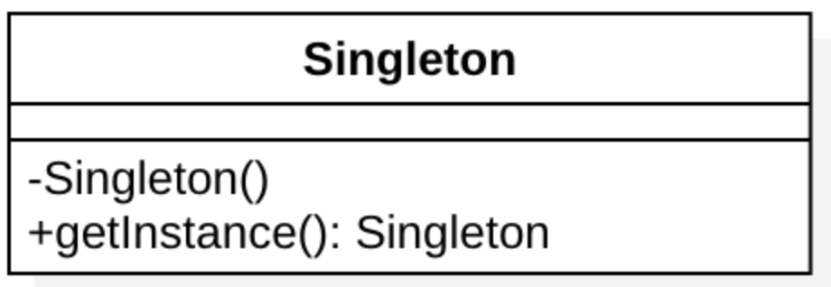
设计模式：创建型模式——单例模式
单例模式：确保某一个类只有一个实例，而且向整个系统提供这个实例
使用场景：
确保某个类有且仅有一个对象的场景，避免产生多个对象消耗过多的资源；或者某种类型的对象应该有且只有一个。
实现关键点：
1、构造函数不对外开放，一般为private
2、通过一个静态方法或者枚举返回单例类对象
3、确保单例类的对象有且只有一个，尤其是在多线程环境下
4、确保单例类对象在反序列化时不会重新构建对象
实现方式：
1、饥汉模式
2、懒汉模式
3、DCL模式 (推荐)
4、静态内部类模式 (推荐)
5、枚举模式
6、容器模式

Slide 3
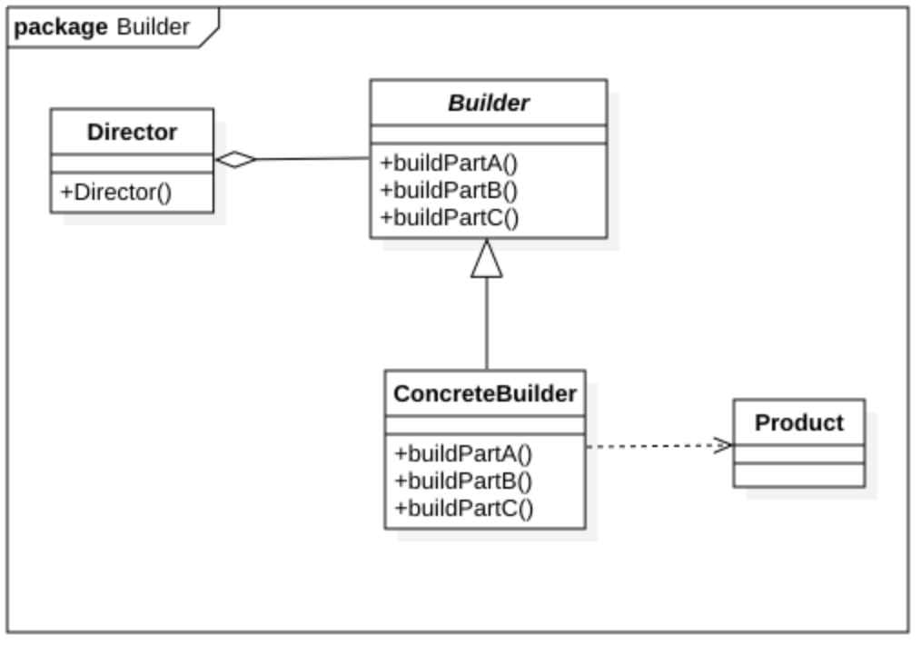
设计模式：创建型模式——建造者模式
建造者模式：将一个复杂对象的构建与它的表示分离，使得同样的构建过程可以创建不同的表示。
使用场景：
1、相同的方法，不同的执行顺序，产生不同的事件结果时
2、多个部件或零件，都可以装配到一个对象中，但是产生的运行结果却又不相同时
3、产品类非常复杂，或者产品类中的调用顺序不同产生了不同的结果，这个时候使用建造者模式非常合适
4、当初始化一个对象特别复杂，如参数多，且很多参数都具有默认值时
1、Product
产品类——产品的抽象类
2、Builder
抽象Builder类，规范产品的组建，一般由子类实现具体的组建过程
3、ConcreteBuilder
具体的Builder类
4、Director
统一组装过程

Slide 4
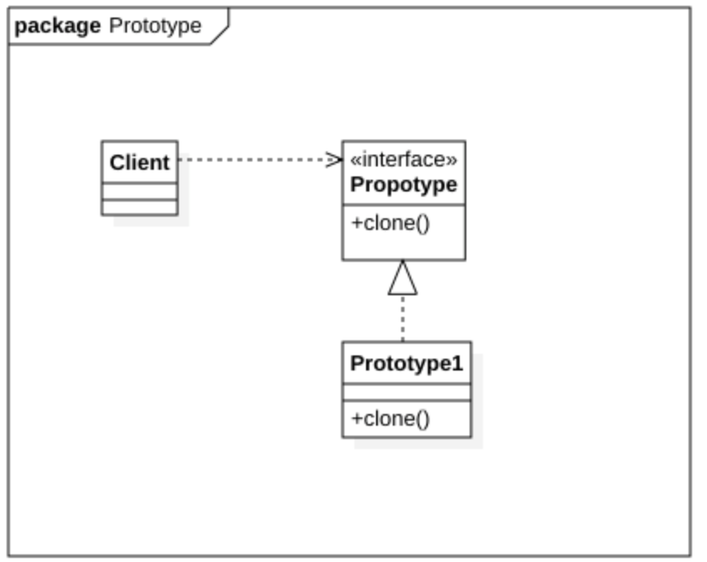
设计模式：创建型模式——原型模式
原型模式：用原型实例指定创建对象的种类，并通过拷贝这些原型创建新的对象。
原型模式其实就是从一个对象再创建另外一个可定制的对象，而不需知道任何创建的细节。
使用场景：
1、类初始化需要消耗非常多的资源，这个资源包括数据、硬件资源等，通过原型拷贝避免这些消耗
2、原型模式是在内存中二进制流的拷贝，要比直接new一个对象性能好很多，特别是要在一个循环体内产生大量的对象时，
原型模式可以更好滴体现其优点
3、一个对象需要提供给其他对象访问，而且各个调用者可能需要修改其值时，可以考虑使用原型模式拷贝多个对象供调用者使用，即保护性拷贝
需要注意的是，通过实现Cloneable接口的原型模式在调用clone函数构造实例并不一定比通过new操作速度快，
只有当通过new构造对象较为耗时或者成本比较高时，通过clone方法才能获得效率上的提升。
当然，实现原型模式也不一定非的要实现Cloneable接口，也有其他实现方式。
2、Client
客户端角色
2、Prototype
抽象类或接口，声明具备clone的能力
3、Prototype1
具体的原型类

Slide 5
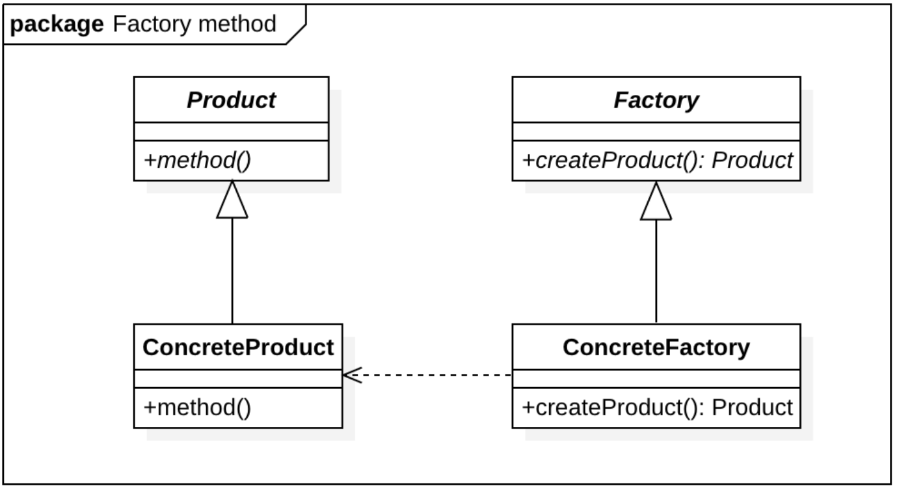
设计模式：创建型模式——工厂方法模式
工厂方法模式：创建一个用户创建对象的接口，让子类决定实例化哪个类。工厂方法使一个类的实例化延迟到其子类。
使用场景：
1、工厂方法模式通过依赖抽象来达到解耦的效果，并且将实例化的任务交给子类去完成，有非常好的扩展性
2、在任何需要生成复杂对象的地方，都可以使用工厂方法模式。复杂对象适合使用工厂模式，用new就可以完成创建的对象无需使用工厂方法
3、每次我们为工厂方法添加新的产品时，都需要编写一个新的产品类，所以要根据实际情况来权衡是否要用工厂方法模式
需如果有多个工厂的方法，那么我们称为 多工厂方法模式。
如果我们的工厂类只有一个，那么简化掉抽象类是没有问题的，我们只需要将对应的工厂方法改为静态方法即可。
这样的方式又称为 简单工厂模式 或 静态工厂模式
1、Product
抽象产品接口
2、ConcreteProduct
具体产品实现
3、Factory
抽象工厂接口
4、concreFactory
具体工厂接口

Slide 6
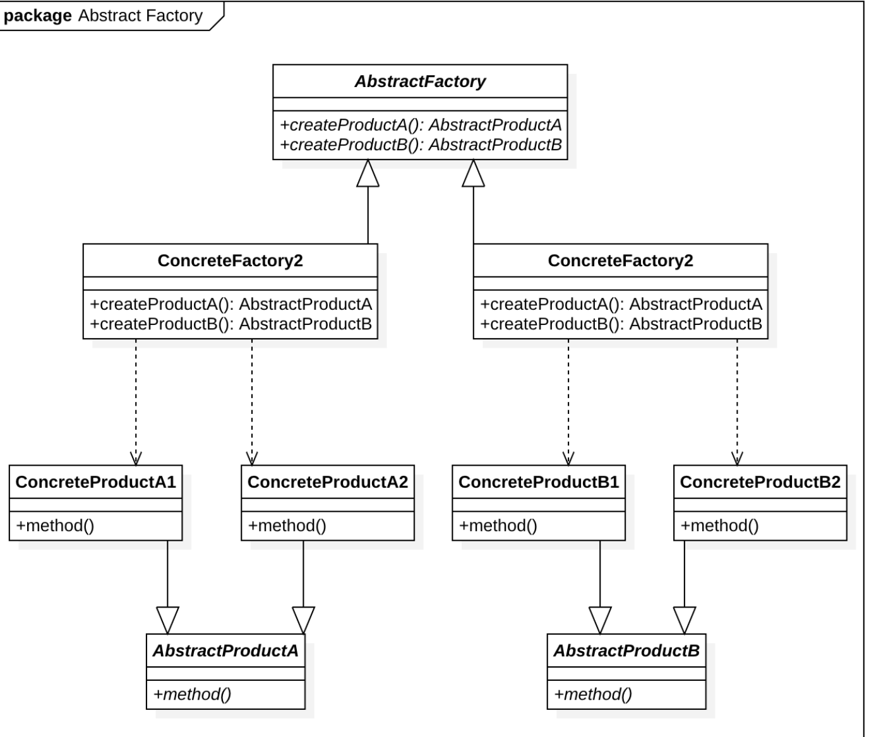
设计模式：创建型模式——抽象工厂模式
抽象工厂模式：为创建一组相关或者是相互依赖的对象提供一个接口，而不需要指定它们的具体类。
使用场景：
一个对象族有相同的约束时可以使用抽象工厂模式。比如，Android、iOS、Window Phone下都有拨号软件和短信软件，
两者都属于软件的范畴，但是，它们所在的操作系统平台不一样，即便是同一家公司出品的软件，其代码的实现逻辑也是不同的，
这时候就可以考虑使用抽象工厂模式来产生Android、iOS、Window Phone下的拨号软件和短信软件。
1、AbstrctFactory
抽象工厂接口
2、ConcreteFactory1、ConcreteFactory2
具体工厂实现1、具体工厂实现2
3、AbstractProductA、AbstractProductB
抽象产品接口A、抽象产品接口B
4、concreProductA1、concreProductA2、concreProductB1、concreProductB1
具体产品A1、具体产品A2、具体产品B1、具体产品B2

Slide 7
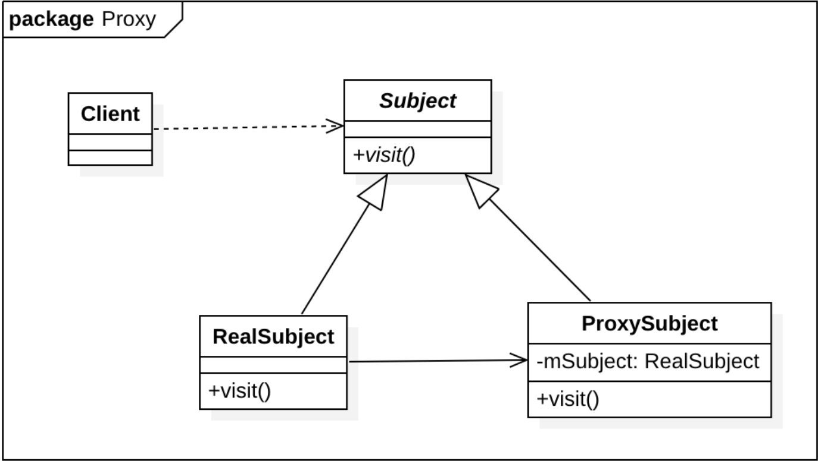
设计模式：结构型模式——代理模式
代理模式：为其他对象提供一种代理以控制对这个对象的访问。
使用场景：
当无法或不想直接访问某个对象或访问某个对象存在困难时可以通过一个代理对象来间接访问，
为了保证客户端使用的透明性，委托对象与代理对象需要实现相同的接口。
代理模式大致可以分为静态代理与动态代理两种。Java提供了便捷的动态代理接口InvocationHandler，实现该接口需要重写其调用方法invoke。
按照适用范围又可以分为四种：
1、远程代理(Remote Proxy)：为某个对象在不同的内存地址空间提供局部代理，使系统可以在Server部分的实现隐藏，
以便Client可以不必考虑Server的存在。
2、虚拟代理(Virtual Proxy)：使用一个代理对象表示一个十分耗资源的对象并在真正需要时才创建。
比如打开一个很大的网页，该网页包含很多文字和图片，为了最快的打开网页，刚开始加载的只是文字，图片却一张一张地下载后才能看到。
那些未打开的图片框，就是通过虚拟代理来替代了真实的图片，此时代理存储了真实图片的路径和尺寸。
3、保护代理(Protection Proxy)：用来控制真实对象访问时的权限。
4、智能引用(Smart Preference)：当调用真实的对象时，代理处理另外一些事。
1、Client
调用客户端
2、Subject
抽象主题类。主要职责是声明真实主题与代理的共同接口方法，该类既可以是一个抽象类
也可以是一个接口。
3、RealSubject
真实主题类。也称委托类或被代理类，该类定义了代理所表示的真实对象，
由其执行具体的业务逻辑方法，而客户类则通过代理类间接地调用真实主题类中定义的方法。
4、ProxySubject
代理类，也称为委托类，该类持有一个对真实主题的引用，在其所实现的接口方法中调用
真实主题类中对应的接口方法执行，以此起到代理的作用。

Slide 8
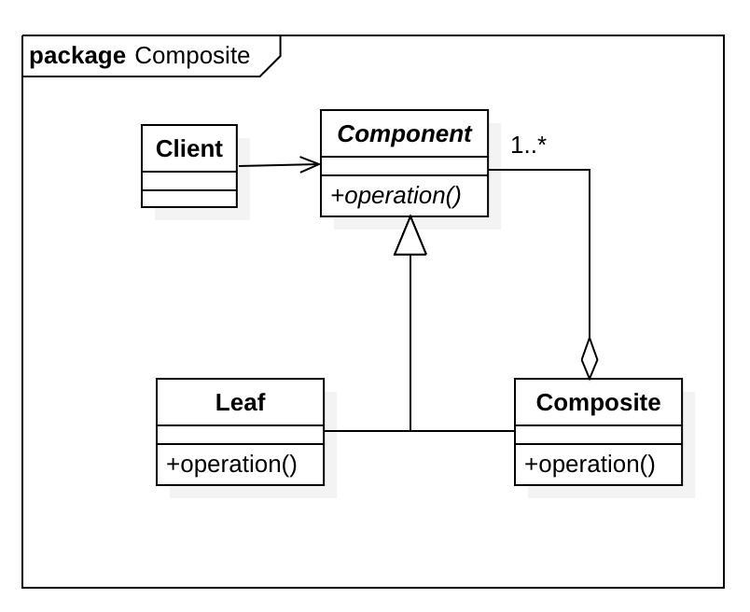
设计模式：结构型模式——组合模式
组合模式：将对象组合成树形结构以表示"部分-整体"的层次结构，使得用户对单个对象和组合对象的使用具有一致性
使用场景：
表示对象的部分-整体层次结构时
从一个整体中能够独立出部分模块或功能的场景
组合模式定义了包含基本对象和层次结构。基本对象可以被组合成为更复杂的组合对象，而这些组合对象又可以被组合，这样不断地递归下去，
客户代码中，任何用到基本对象的地方都可以使用组合对象可。
用户是不用关心到底是处理一个叶节点还是处理一个组合组件，也就用不着为定义组合而写一些选择判断语句了。
组合模式让客户可以一致地使用组合结构和单个对象。
1、Component
抽象根节点，为组合中的对象声明接口。
2、Composite
非叶子节点，在Component接口中实现与子节点有关的操作。
3、Leaf
在组合中表示叶子节点对象
4、Client
客户类

Slide 9
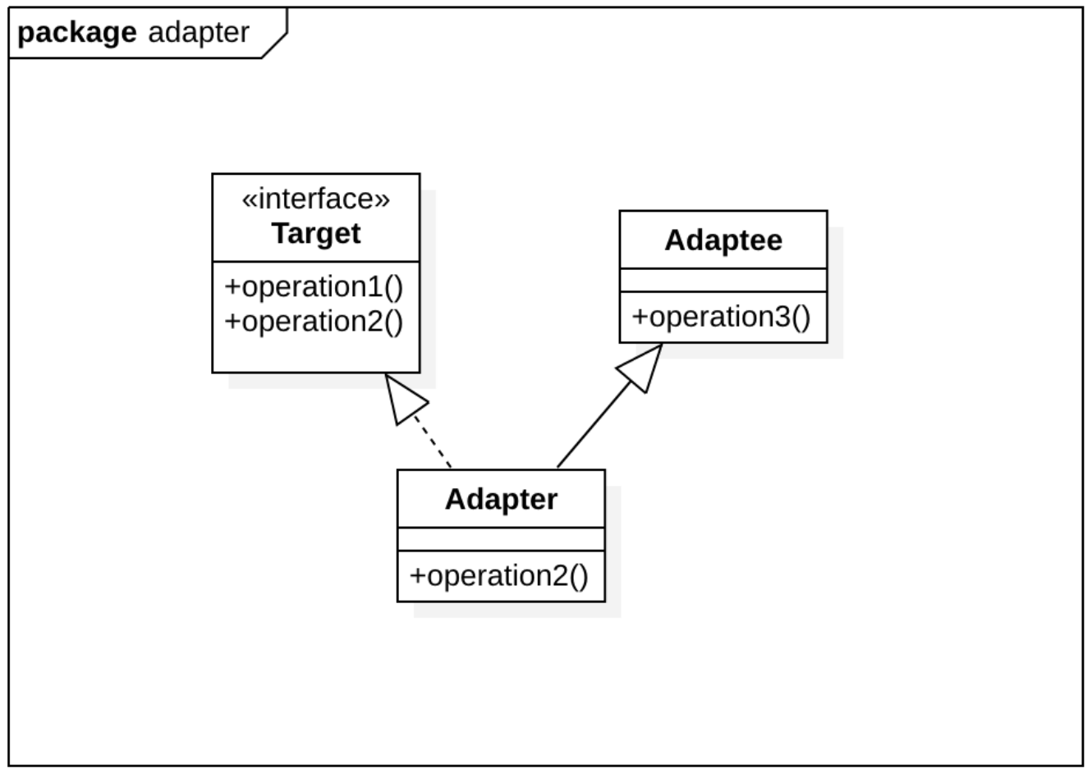
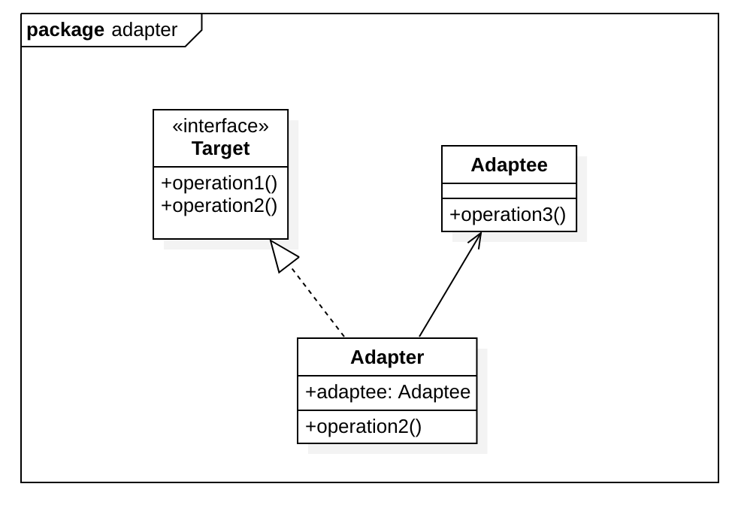
设计模式：结构型模式——适配器模式
适配器模式：适配器模式把一个类的接口变换成客户端所期待的另一个接口，从而使原本因接口不匹配而无法工作的两个类能够在一起工作
使用场景： - 系统需要使用现有的类，而此类的接口不符合系统的需要，即接口不兼容 - 想要建立一个可以重复使用的类，
用于与一些彼此之间没有太大关联的一些类，包括一些可能在将来引进的类一起工作 - 需要一个统一的输出接口，而输入端的类型不可预知
适配器模式分为两种：类适配器模式、对象适配器模式
对象适配器比类适配器更加灵活，它不会将被适配对象中的方法暴露出来；而类适配器模式由于继承了被适配对象，因此，
被适配对象类的函数在Adapter类中也都含有，这使得Adapter类出现一些奇怪的接口，用户使用成本较高。
因此，对象适配器模式更加灵活、实用。
1、Target
目标接口
2、Adapter
适配器
3、Adaptee
被适配接口
类适配器
对象适配器

Slide 10
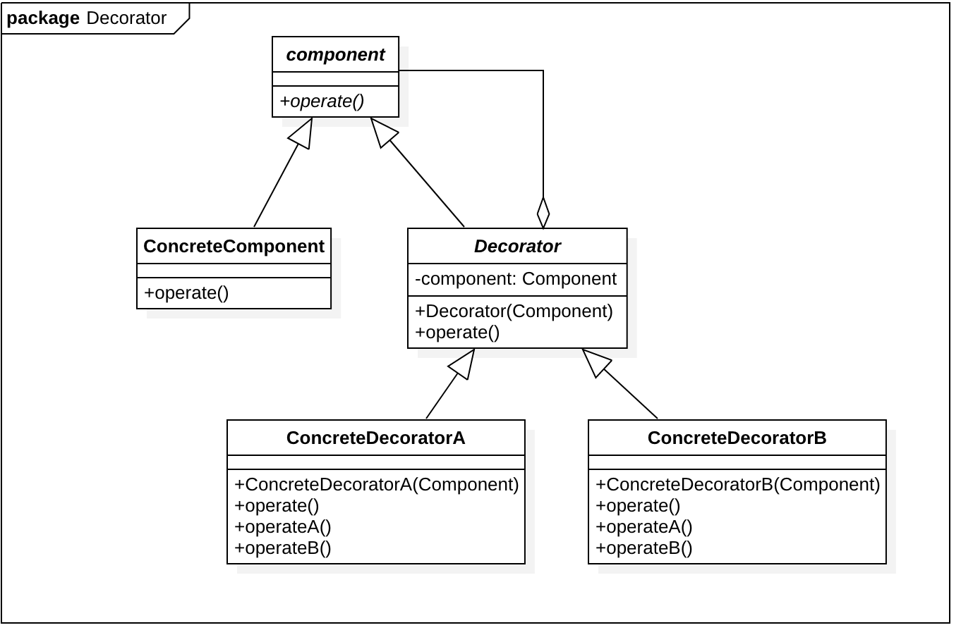
设计模式：结构型模式——装饰模式
装饰模式：装饰模式也称为包装模式，可以动态地给一个对象添加一些额外的职责，就增加功能来说，装饰模式相比生成子类更加灵活
使用场景：
需要透明且动态地扩展类的功能时
装饰模式是以对客户端透明的方式扩展对象的功能，是继承关系的一个替代方案；而代理模式则是给一个对象提供一个代理对象，
并有代理对象来控制原有对象的引用。装饰模式应该为所装饰的对象增强功能；代理模式对代理的对象施加控制，但不对对象本身的功能进行增强。
装饰模式是为已有功能动态地添加更多功能的一种方式。当系统需要新功能的时候，是向旧的类中添加新的代码。这些新加的代码通常
装饰了原有类的核心职责或主要行为，在主类中加入了新的字段，新的方法和新的逻辑，从而增加了主类的复杂度，而这些新加入的东西
仅仅是为了满足一些只有某种特定情况下才会执行的特殊行为的需要。装饰模式缺提供了一个非常好的解决方案，它把每个要装饰的功能
放到单独的类中，并让这个类包装它所要装饰的对象，因此，当需要执行特殊行为时，客户代码就可以运行时根据需要有选择地、
按顺序地使用装饰功能包装对象了。
1、Component
抽象组件，可以是一个接口或抽象类，其充当的是就是被装饰的原始对象。
2、ConcreteComponent
组件具体实现类
3、Decorator
抽象装饰者。
4、ConcreteDecoratorA
装饰者具体实现类

Slide 11
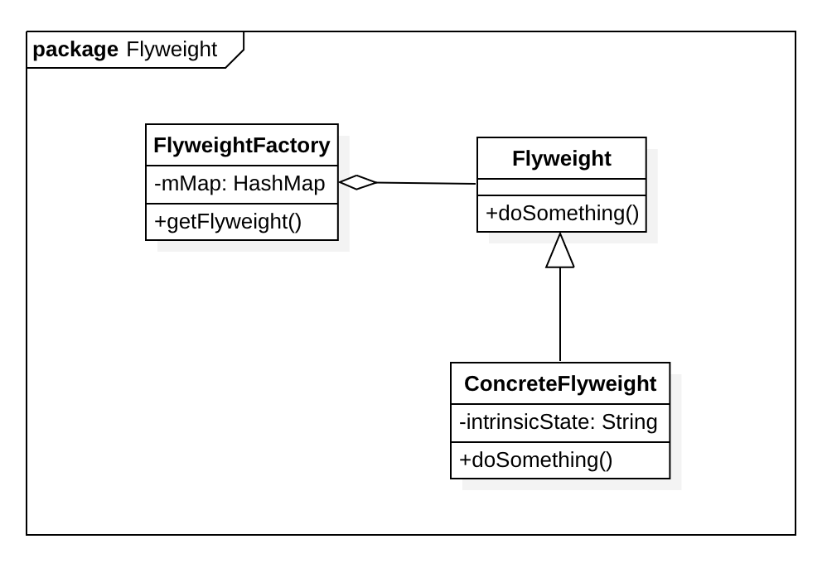
设计模式：结构型模式——享元模式
_x0008_享元模式：使用享元对象可有效地支持大量的细粒度的对象
使用场景
系统中存在大量的相似对象
细粒度的对象都具备较接近的外部状态，而且内部状态与环境无关，也就是说对象没有特定身份。
需要缓冲池的场景
1、Flyweight
享元对象抽象类或者接口
2、ConcreteFlyweight
具体的享元对象
3、FlyweightFactory
享元工厂，负责管理享元对象池和创建享元对象

Slide 12
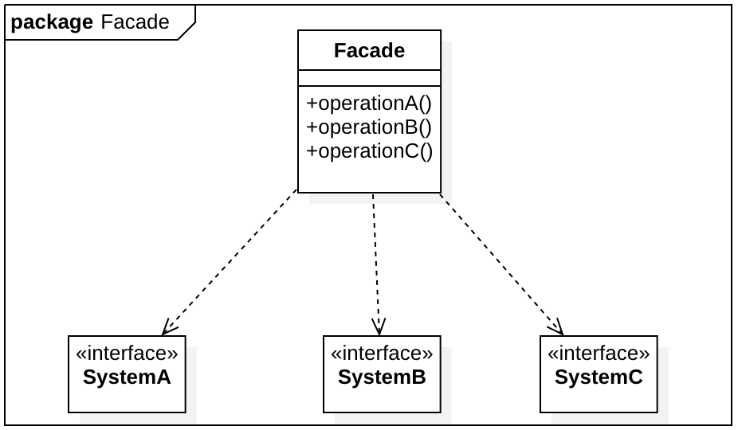
设计模式：结构型模式——外观模式
外观模式：要求一个子系统的外部与其内部的通信必须通过一个统一的对象进行。Facade模式提供一个高层次的接口，使得子系统更易于使用。
使用场景
为一个复杂子系统提供一个简单接口。子系统往往因为不断演化而变得越来越复杂，甚至可能被替换。大多数模式使用时都会产生更多、更小的类，
在这使子系统更具可重用性的同时也更容易对子系统进行定制、修改，这种易变性使得隐藏子系统的具体实现变得尤为重要。
Facade可以提供一个简单统一的接口，对外隐藏子系统的具体实现、隔离变化。
当你需要构建一个层次结构的子系统时，使用Facade模式定义子系统中每层的入口点。如果子系统之间是相互依赖的，
你可以让它们仅通过Facade接口进行通信，从而简化了它们之间的依赖关心。
首先，在设计初期阶段，应该有意识的将不同的两个层分离，曾与层之间建立外观Facade；其次，在开发阶段，子系统往往因为不断的重构演化
而变得越来越复杂，增加外观Facade可以提供一个简单的接口，减少它们之间的依赖；第三，在维护一个遗留的大型系统时，可能这个系统
已经非常难以维护和扩展了，新系统开发一个外观Facade类，来提供设计粗糙或高度复杂的遗留代码的比较清晰简单的接口，
让新系统与Facade对象交互，Facade与遗留代码交互所有复杂的工作。
1、Facade
系统对外的统一接口，系统内部系统地工作
2、SystemA、SystemB、SystemC
子系统接口

Slide 13
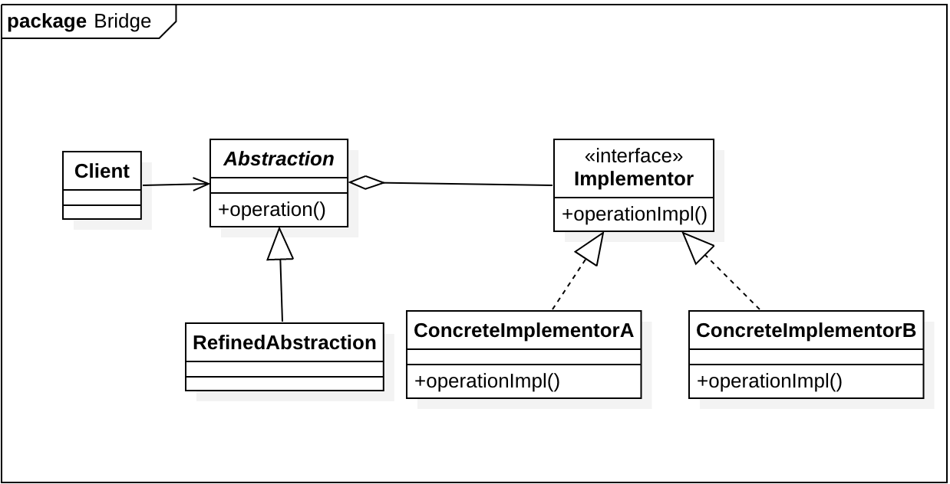
设计模式：结构型模式——桥接模式
桥接模式：桥接模式将抽象部分与实现部分分离，使它们都可以独立地进行变化。
什么叫做抽象与它的实现分离，这并不是说，让抽象类与其派生类分离，因为这没有任何意义。实现指的是抽象类和它的派生类
用来实现自己的对象。换句话说，就是指：实现系统可能有多角度分类，每一种分类都有可能变化，那么就把这种多角度分离出来
让它们独立变化，减少它们之间的耦合。
使用场景
从模式的定义上我们大致可以了解到，这里Bridge的作用其实就是连接"抽象部分"与"实现部分"，但是事实上，任何多维度变化类
或者多个树状类之间的耦合都可以使用桥接模式来实现解耦。
如果一个系统需要在构建的抽象化角色和具体化角色之间增加更多的灵活性，避免在两个层次之间建立静态的继承联系，
可以通过桥接模式使它们在抽象层建立一个关联关系。
对于那些不希望使用继承或因为多层次继承导致系统类的个数急剧增加的系统，也可以考虑使用桥接模式。
一个类存在两个独立变化的维度，且这两个维度都需要进行扩展。
1、Abstraction
抽象部分
该类保持一个对实现部分对象的引用，抽象部分中的方法需要调用实现部分的对象来实现，该类一般为抽象类。
2、RefinedAbstraction
抽象部分的具体实现，该类一般是对抽象部分的方法进行完善和扩展。
3、Implementor
可以为接口或抽象类，其方法不一定要和抽象部分的中的一致，一般情况下是由实现部分提供基本的操作，
而抽象部分定义的则是基于实现部分这些基本操作的业务方法。
4、ConcreteImplementor
实现部分的具体实现
5、Client
客户端

